Slide 1
Дидактическая игра «Светофор» для детей младшей и средней группы детского сада своими руками
Изготовила Науменко Т. А.
Воспитатель ГБДОУ № 57 Красногвардейского района г. Санкт - Петербург

Slide 2
Игры с такими светофорами способствуют запоминанию расположения сигналов и их значения; развивают мелкую моторику, мышление, речь.
Если использовать сюжетные картинки, можно предложить малышу выполнить задание, например, «включи» светофор, чтобы зайчик перешёл через дорогу, и другие. В процессе игры ребёнку будет легче запомнить стихотворение о сигналах светофора. Если свет зажегся красный – значит, двигаться опасно! Свет зелёный говорит: Пешеходам путь открыт! Жёлтый свет – предупреждение: жди сигнала для движения. Красный – стой! Жёлтый – жди, а зелёный свет – иди. (В. Кожевников)
Notes:
Если использовать сюжетные картинки, можно предложить малышу выполнить задание, например, «включи» светофор, чтобы зайчик перешёл через дорогу. И другие.

Slide 3
Светофор – втыкалочка (детали мозаики)

Slide 4
Это светофоры магнитные. На картонку скотчем прикрепляем металлическую пластину, обклеиваем бумагой и вставляем в прочный файл. Все детали вырезаем из магнитных картинок. А сверху наклеиваем кусочки цветной самоклеящейся плёнки, обрезаем по контуру.

Slide 5
Берём плотную ткань, закрепляем шаблон булавками и обстрачиваем на швейной машинке по контуру. Из кусочков цветной ткани вырезаем кружки. Пришиваем кнопки. Здесь использованы универсальные салфетки для сухой и влажной уборки.

Slide 6
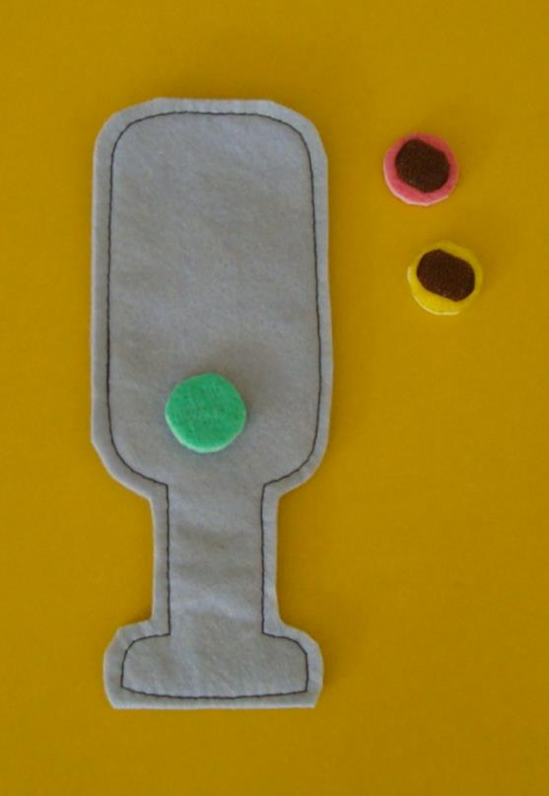
На липучках
С пуговицами

